Slide 1


Slide 2
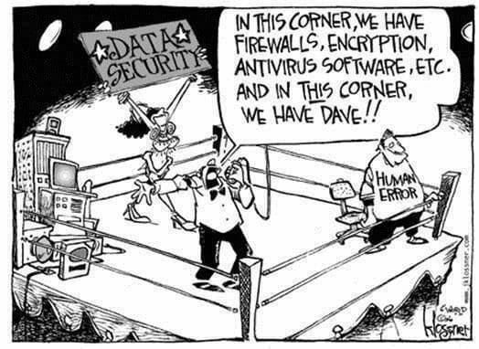
Hacking de humanos

Slide 3


Slide 4

Ingeniería Social
La forma de conseguir que una persona haga algo de forma voluntaria que de otra forma no haría

Slide 5
Ingeniería Social
“Conocimiento de la psique humana y el estudio del lenguaje verbal”

Slide 6
Ingeniería Social
Basadas en el hacking tecnológico
Basadas en la interacción humana

Slide 7

Hacking de humanos

Slide 8
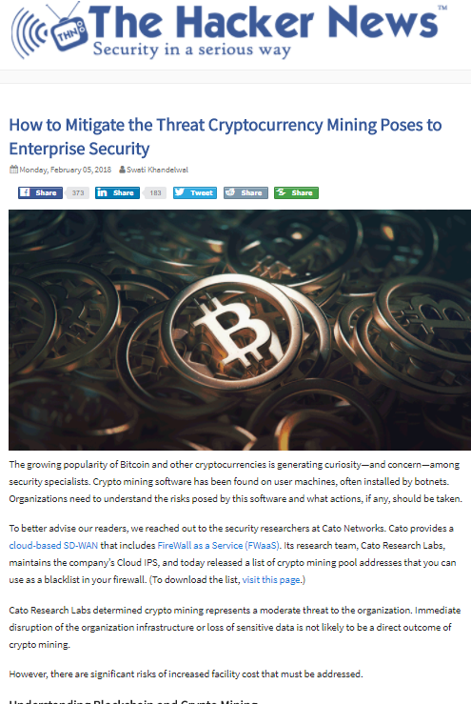

Noticias 2018

Slide 9
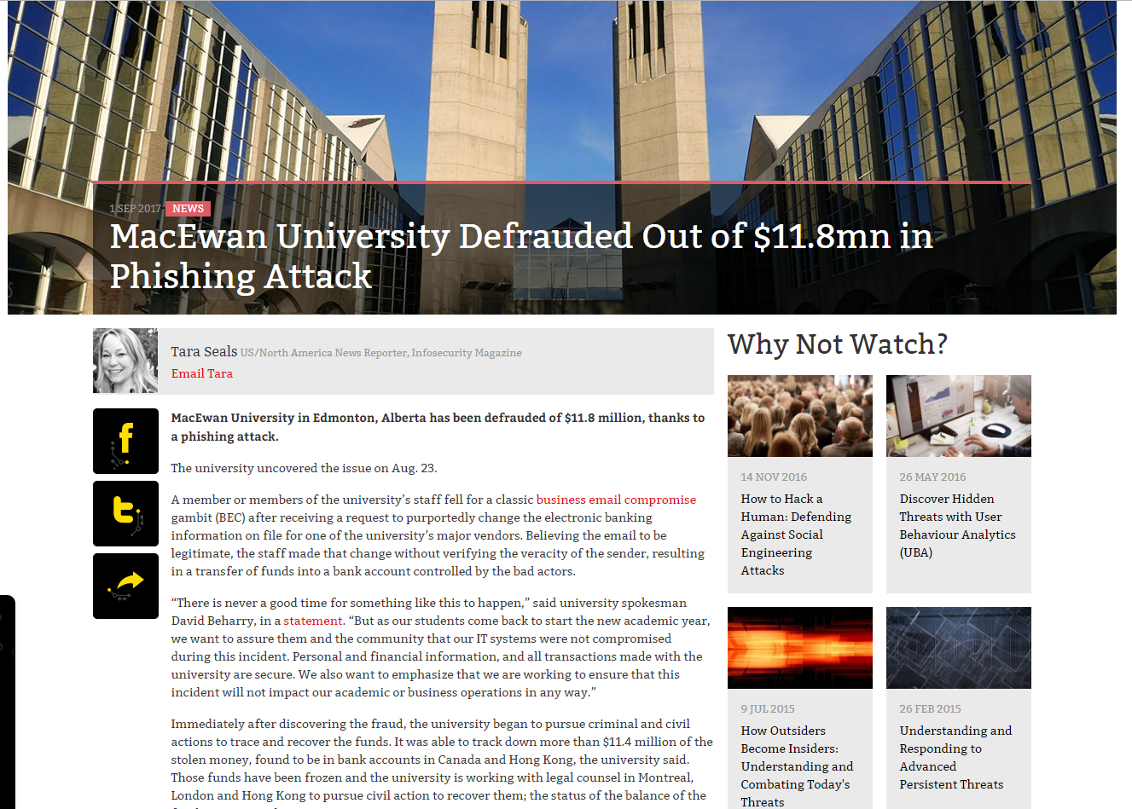


Ingeniería Social

Slide 10
Ingeniería Social
“No existe un mecanismo de defensa tecnológico contra un ataque basado en vulnerabilidades de la psique humana”

Slide 11
Ingeniería Social
Insider
Ciberdelincuentes
Hacker éticos
Estafadores o timadores
Vendedores
Espías
Reclutadores o cazatalentos

Slide 12
Ingeniería Social
“La ingeniería social no debe ser tratada como un conjunto de técnicas cuadriculadas”

Slide 13
Ingeniería Social
“La ingeniería social no debe ser tratada como un conjunto de técnicas cuadriculadas”
¿Por qué?

Slide 14

Ingeniería Social

Slide 15

Ingeniería Social

Slide 16
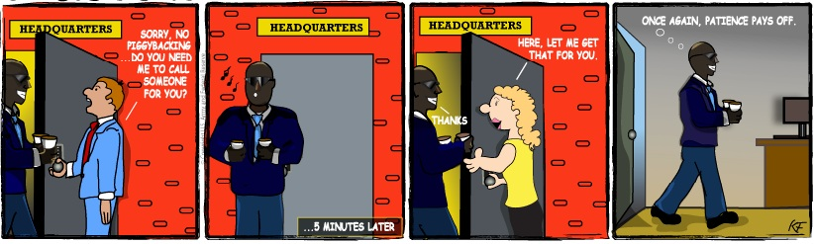
Piggybacking & Tailgating
Aprovechar los privilegios de alguien

Slide 17


Dumpster Diving o Trashing

Slide 18


Dumpster Diving o Trashing

Slide 19
Eavesdropping
“Escuchar una conversación de forma presencial sin el consentimiento de los interlocutores”
Vulnerabilidades en el protocolo de señalización SS7
Sample

Slide 20

Shoulder Surfing

Slide 21

Shoulder Surfing

Slide 22
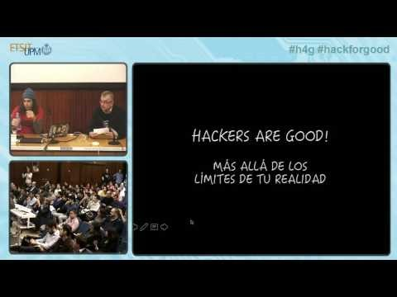
Chema Alonso

Slide 23
Bibliografía
Ramos, Antonio., Barberto, C. Marugan, D., & Gonzáles I. hacking con ingeniería social técnicas para hackear humanos
Hadnagy, C. (2014). Unmasking the social engineer: The human element of security. John Wiley & Sons.

Slide 24


